Slide 1
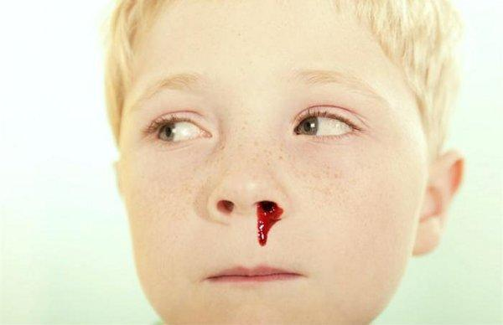
Кровотечі

Slide 2
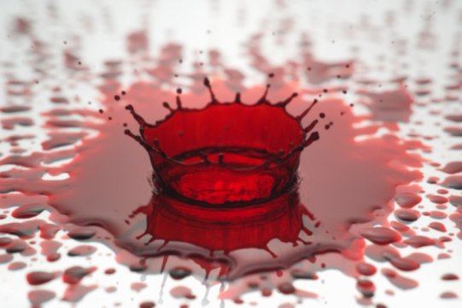
Кровотеча — це витікання крові із кровоносних судин при порушенні їхньої цілісності.
Причиною кровотечі може бути ушкодження судин внаслідок травмування (укол, поріз, удар). Розрізняють кровотечі зовнішні й внутрішні (кров виливається із внутрішніх органів в оточуючі їх тканини чи порожнини). Інтенсивність кровотечі залежить від кількості ушкоджених судин, їх калібру, виду ушкодженої судини (артерія, вена, капіляр), рівня артеріального тиску, стану системи, що згортає кров.

Slide 3

Артеріальна кровотеча
При даному виді кровотеч кров яскраво-червоного кольору, викидається з рани сильним пульсуючим струменем. Ця кровотеча найнебезпечніша і дуже інтенсивна. В такій ситуації зупинити кров можна тільки способом накладання джгута вище місця поранення. Варто не забувати про те, що під джгут необхідно підставити шматок м`якої тканини, щоб попередити пошкодження шкірного покриву та обов`язково занотувати аркуш з точно вказаним часом (год. хв.).
Влітку (при високій температурі повітря)час тримання джгуту у нерухомому положенні може досягати 1,5 - 2 год. Після закінчення можливого часу джгут необхідно поступово відпустити і через 5 хв. за необхідності накласти знову на повторний час (якщо кровотеча відновлюється). Взимку (при низьких температурах повітря) максимальна тривалість накладання джгуту може сягати до 1 год. Звільнення від джгуту проводимо таким же чином, як і у першому випадку.

Slide 4
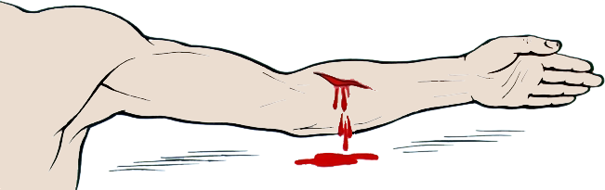
Венозна кровотеча
При даному виді кровотеч кров, темно-вишневого кольору, витікає менш інтенсивно, рідко носить загрозливий характер. Однак потрібно пам'ятати, що при пораненні вен шиї і грудної клітки є небезпека виникнення в судинах негативного тиску під час глибокого вдиху.
Пухирці повітря, проникаючи з потоком крові в серце, можуть викликати повітряну емболію — закупорку серця і кровоносних судин та стати причиною смерті. В даній ситуації припинити кровотечу можна способом накладання джгута нижче місця поранення. Методика накладання джгута така ж сама, як і при його накладанні у випадку артеріальної кровотечі.

Slide 5
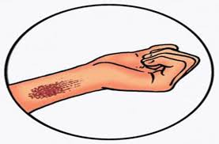
Капілярна кровотеча
Даний тип кровотеч спостерігається при неглибоких порізах шкіри, садинах. Завдяки зсіданню крові капілярна кровотеча припиняється самостійно. Варто лише використати певні антисептичні засоби чи засоби з вмістом спирту для дезінфекції ушкодженої ділянки покриву.

Slide 6
Паренхіматозна кровотеча
Паренхіматозна кровотеча виникає в разі пошкодження печінки, нирок, селезінки і завжди небезпечна для життя. Самостійної зупинки кровотечі майже ніколи не відбувається. У деяких випадках кровотеча може стати небезпечною не через кількість крові, яка витікає з ушкодженої судини, а внаслідок того, що кров викликає стискування життєво важливих органів. Так, скупчення крові в ендокарді може привести до стискування серця (тампонаді) та його зупинці, а скупчення крові в порожнині черепа приведе до стиснення мозку й смерті. При крововиливах у міжтканеві простори утворюються гематоми. Кровотечі небезпечні тим, що зі зменшенням кількості циркулюючої крові погіршується діяльність серця, що в свою чергу, знижує постачання киснем життєво важливі органи (мозок, нирки, печінку). Це прискорює розвиток термінальних станів.

Slide 7
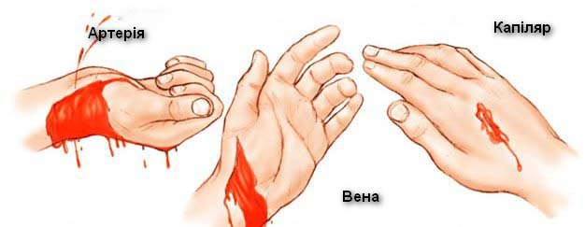

Slide 8
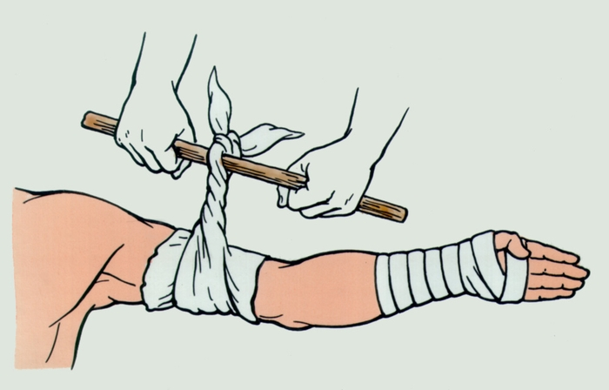
Перша допомога при артеріальній кровотечі
При артеріальній кровотечі спочатку слід негайно притиснути артерії пальцем в певних анатомічних точках. При травмах голови, обличчя, кровотечу зупиняють пальцевим притисненням загальної сонної, зовнішньої щелепної, скроневої артерій. При ушкодженні артеріальних судин верхньої та нижньої кінцівок кровотечу зупиняють пальцевим притисненням у відповідних місцях, де судини розташовані неглибоко і можуть бути притиснені до найближчої кістки.
Недоліком методу пальцевого притиснення є неможливість тривалої зупинки кровотечі і можливе інфікування рани.

Slide 9
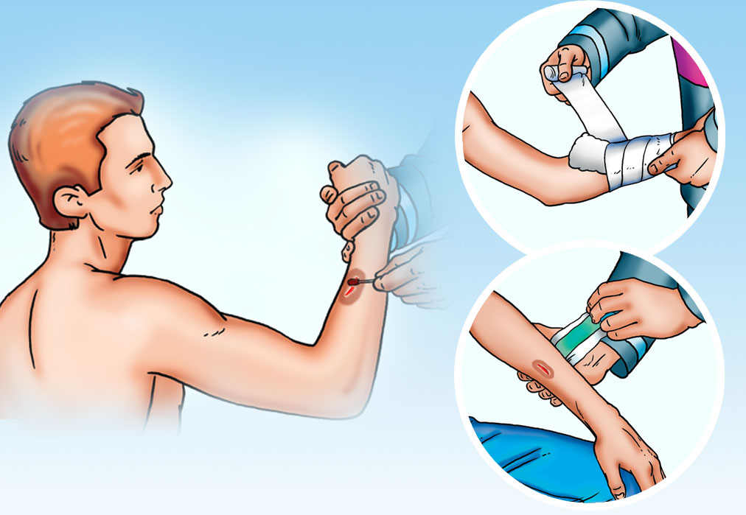
Перша допомога при венозній кровотечі
Венозна кровотеча найкраще зупиняється пов’язкою, що давить. На ділянку, що кровоточить, накладають чисту марлю, поверх її – розгорнутий бинт або складену в кілька разів марлю, в крайньому випадку – складена чиста носова хустка. Таким чином здійснюється тиск на відкриті кінці ушкоджених судин, що дозволяє здавити їх і кровотеча припиняється.
Якщо при наданні допомоги немає під рукою пов’язки, що давить, а в потерпілого сильна кровотеча з ушкодженої вени, місце, яке кровоточить треба відразу пригорнути пальцями. При кровотечі з вени верхньої кінцівки в деяких випадках досить просто підняти руку нагору. Але у всіх випадках на рану варто накласти пов'язку. Найбільш зручним для таких цілей є індивідуальний перев'язний пакет, що продається в аптеках.

Slide 10
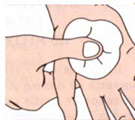
Перша допомога при капілярній кровотечі
При капілярній кровотечі втрата крові порівняно невелика. Таку кровотечу можна швидко зупинити, наклавши на ділянку, що кровоточить, чисту марлю, поверх марлі - шар вати і перев’язавши рану. Якщо під рукою немає ні марлі, ні бинта, то місце, що кровоточить, можна перев'язати чистою носовою хусткою. Накладати прямо на рану волохату тканину не можна, тому що на її ворсинках перебувають численні бактерії, які можуть викликати зараження рани. З цієї же причини безпосередньо на відкриту рану не можна накладати й вату

Slide 11


